Slide 1


ASP.NET Core 3.x 构建 RESTful API
杨旭，微软MVP

Slide 2
43. Vendor-Specific Media Type
coding

Slide 3
application/json
application/json 告诉了我数据的格式，但是并没有告诉我类型。

Slide 4
Content Negotiation 内容协商
{ values: [x, x, x …], links: [xx, xx …] }
这是同一个资源的另一种表述方式
Application/json?
所以我们请求的是另一种Media Type，它是？application/???，因为我们破坏了自我描述性这个约束。
每个消息都应该包含足够的信息以便让其它东西知道如何处理该消息
我们返回的content-type的类型是错误的

Slide 5
创建新的Media Type Vendor-specific media type 供应商特定媒体类型
application/vnd.mycompany.hateoas+json
vnd是vendor的缩写，这一条是mime type的原则，表示这个媒体类型是供应商特定的。
接下来是自定义的Vendor标识，也可能还包括额外的值，这里我是用的是公司名
随后是hateoas，这里就是Media Type的名称，它表示返回的响应里面要包含链接
最后是一个“+json”，表示是JSON格式，同时也告诉客户端如何处理它。

Slide 6
Semantic Media Types 带有语义的媒体类型
Semantic Media Types 可以告诉API消费者数据语义的一些信息，也就是数据表示了什么
Vendor-specific media types.

Slide 7
打算支持的Media Types
application/vnd.company.company.friendly+json
application/vnd.company.company.friendly.hateoas+json
application/vnd.company.company.full+json
application/vnd.company.company.full.hateoas+json
还应该有个默认的media type（例如application/json）

Slide 8
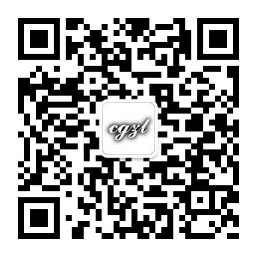
再见
公众号：草根专栏

